Slide 1
PHÒNG GD&ĐT QUẬN LONG BIÊN
TRƯỜNG TIỂU HỌC ÁI MỘ A
MÔN: Đạo đức
Tiết : 21 – Tuần : 21
BÀI: Lịch sự với mọi người( tiết 1)
GV Thực hiện: Phạm Thúy Hồng

Slide 2
1.Vì sao phải kính trọng và biết ơn người lao động ?
2 . Em hãy kể một số hành động, việc làm thể hiện sự kính trọng và biết ơn người lao động ?

Slide 3
Đạo đức
Lịch sự với mọi người (Tiết 1)
Truyện kể : Chuyện ở tiệm may

Slide 4
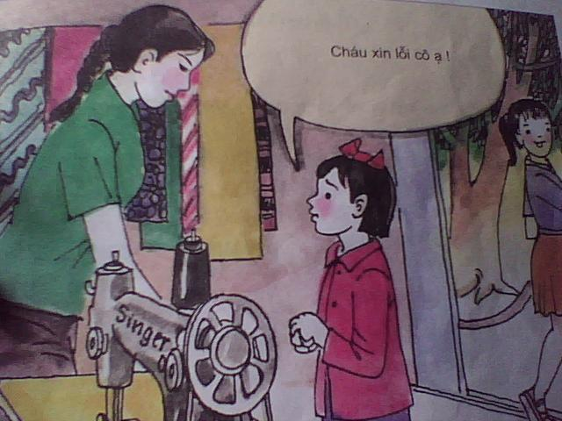

Slide 5
Hoạt động 1: Phân tích truyện: “ Chuyện ở tiệm may”
1. Em có nhận xét gì về cách cư xử của bạn Trang, bạn Hà trong câu chuyện trên ?
2. Nếu em là bạn của Hà, em sẽ khuyên bạn điều gì ? Vì sao ?

Slide 6
Hoạt động 1:Phân tích truyện: “ Chuyện ở tiệm may”
1. Em có nhận xét gì về cách cư xử của bạn Trang, bạn Hà trong câu chuyện trên ?
2. Nếu em là bạn của Hà, em sẽ khuyên bạn điều gì ? Vì sao ?
Em sẽ khuyên Hà biết tôn trọng người khác và cư
xử cho lịch sự. Biết cư xử lịch sự sẽ được mọi người
tôn trọng và quý mến .
Hà chưa biết tôn trọng cô thợ may, thiếu lịch sự .
Trang là người lịch sự vì đã biết chào hỏi mọi
người, ăn nói nhẹ nhàng, biết thông cảm
với cô thợ may .

Slide 7
Lịch sự với mọi người (Tiết 1)
Ghi nhớ :
Lịch sự với mọi người là có lời nói, cử chỉ, hành
động thể hiện sự tôn trọng đối với người mình gặp
gỡ, tiếpxúc. Lịch sự với mọi người, em cũng sẽ
được tôn trọng, quý mến .
Học ăn, học nói, học gói, học mở .
Tục ngữ

Slide 8
Hoạt động 2:Xử lí tình huống
Bài tập 1:
Thảo luận nhóm đôi

Slide 9
Những hành vi, việc làm nào sau đây nên làm ? Vì sao ?
a. Một ông lão ăn xin vào nhà Nhàn. Nhàn cho ông một ít gạo rồi quát: “Thôi , đi đi”.
b. Trung nhường ghế trên ô tô buýt cho một người phụ nữ mang bầu .
c. Trong rạp chiếu bóng, mấy bạn nhỏ vừa xem phim, vừa bình phẩm và cười đùa .
d. Do sơ ý, Lâm làm một bé ngã.Lâm liền xin lỗi và đỡ em bé dậy.
đ. Nam đã bỏ một con sâu vào cặp sách của bạn Nga.

Slide 10
Những hành vi, việc làm nào sau đây nên làm? Vì sao ?
a.Một ông lão ăn xin vào nhà Nhàn. Nhàn cho ông một ít gạo rồi quát: “Thôi , đi đi”.
b. Trung nhường ghế trên ô tô buýt cho một người phụ nữ mang bầu .
c. Trong rạp chiếu bóng, mấy bạn nhỏ vừa xem phim, vừa bình phẩm và cười đùa .
d. Do sơ ý, Lâm làm một bé ngã. Lâm liền xin lỗi và đỡ em bé dậy .
Nên làm
Không nên
Nên làm
Không nên
đ. Nam đã bỏ một con sâu vào cặp sách của bạn Nga.
Không nên

Slide 11
Khi ăn uống :Ăn uống từ tốn, không rơi vãi, không vừa nhai vừa nói.
Em hãy cùng các bạn trong nhóm thảo luận để nêu ra một số biểu hiện của phép lịch sự khi ăn uống, nói năng, khi được giúp đỡ .. ?
Khi nói năng: Nói năng nhẹ nhàng, nhã nhặn, không nói tục, chửi bậy, biết lắng nghe người khác đang nói .
Khi được giúp đỡ: Cám ơn khi được giúp đỡ, biết dùng lời yêu cầu, đề nghị khi muốn nhờ người khác giúp đỡ.

Slide 12
Trò chơi :
Chọn ô số
Thế nào là lịch sự với mọi người ?
Vì sao phải lịch sự với mọi người ?
1
2
Tìm những câu ca dao, tục ngữ
nói về phép lịch sự ?
3

Slide 13
Ghi nhớ:
Lịch sự với mọi người là có lời nói, cử chỉ, hành
động thể hiện sự tôn trọng đối với người mình gặp
gỡ, tiếpxúc. Lịch sự với mọi người, em cũng sẽ
được tôn trọng, quý mến .
Học ăn, học nói, học gói, học mở .
Tục ngữ

Slide 14
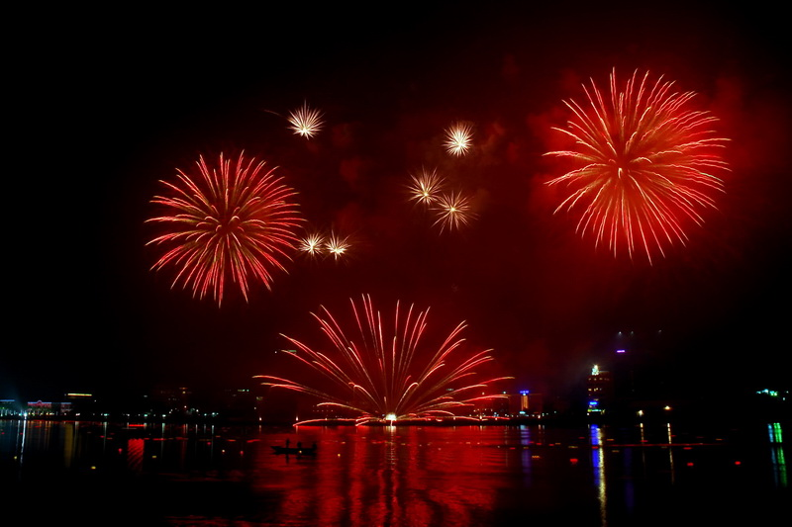
Tiết học đến đây kết thúc
Chúc các em học tốt

